Slide 1

Lập trình GUI

Slide 2
Lập trình GUI
User interface modeling
User interface architecture
User interface coding
HCI = human–computer interaction
Notes:
User interface modeling is a development technique used by computer application programmers

Slide 3
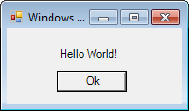
Windows Forms Application Structure
A Windows Forms application has three pieces
the application itself
forms in the application
controls on the form
Application
MyForm
Label
Button
label1
“Hell…”
mainForm
button1
“OK”

Slide 4
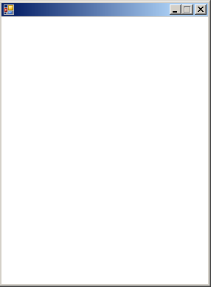
GUI Tree Structure
GUI
Internal structure
Form
Form
Button
containers
Panel
Panel
Button
Label
Label

Slide 5
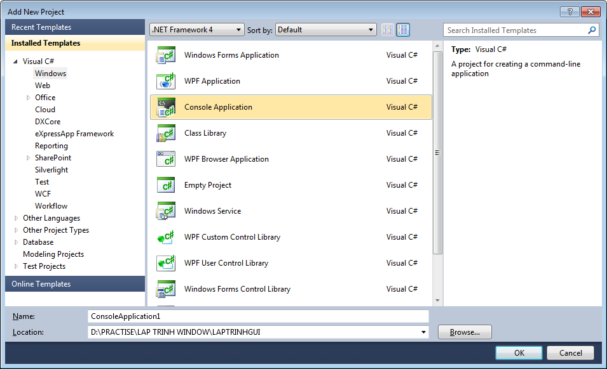
Cách tạo WinForm bằng Console Application

Slide 6
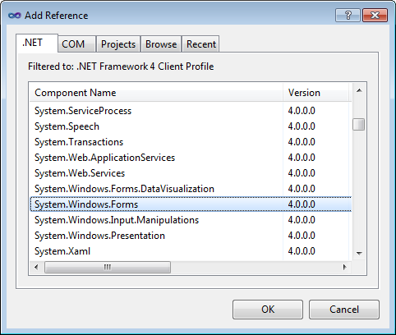
Cách tạo WinForm bằng Console Application
Project → Add Reference

Slide 7
Form
Một « form » là một cửa sổ màn hình - một đơn vị giao diện người dùng do Microsoft đưa ra kể từ Windows 1.0
Một ứng dụng Windows Forms (WinForms) phải có ít nhất một cửa sổ « main form » (cửa sổ chính
Form có thể chứa các component
Form có thể có các file resource

Slide 8
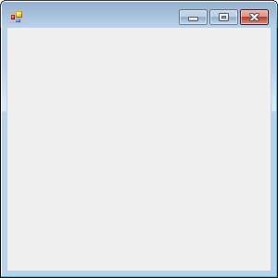
Ví dụ 1
class Program
{
static void Main(string[] args)
{
Form f = new Form();
Application.Run(f);
}
}

Slide 9
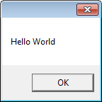
Ví dụ 2
class Program
{
static void Main(string[] args)
{
MessageBox.Show("Hello World");
}
}

Slide 10
Application class
Exit | Stops all running message loops and closes all windows in the application. Note that this may not force the application to exit
Run(f) | Starts a standard message loop on the current thread. If a Form is given, also makes that form visible.
DoEvents | Processes any Windows messages currently in the message queue.

Slide 11
Ví dụ 3
public static void Main()
{
Form form1 = new Form();
Form form2 = new Form();
form1.Text = "Form passed to Run()";
form2.Text = "Second form";
form2.Show();
Application.Run(form1);
MessageBox.Show("Application.Run() has returned control back to Main. Bye, bye!", "TwoForms");
}

Slide 12
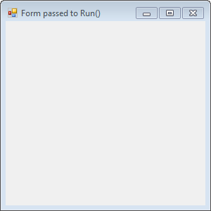
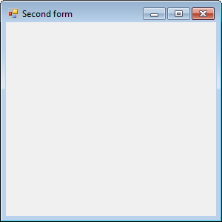
Ví dụ 3

Slide 13
Form Properties
Thuộc tính | Kiểu | Mô tả
FormBorderStyle | FixedDialog, Fixed3D… | Kiểu đường viền
ControlBox | bool | Có system menu box?
MaximizeBox | bool
MinimizeBox | bool
Icon | Icon
ShowInTaskBar | bool
StartPosition | FormStartPosition

Slide 14
StartPosition - FormBorderStyle
CentreParent cho modal dialogs
CentreScreen cho main form hay splash screen
WindowsDefaultLocation
FixedDialog : modal dialog boxes
FixedSingle : main form
None : splash screen
Sizable
Notes:
Fixed = không resize được

Slide 15
Form Properties
Thuộc tính | Kiểu | Mô tả
SizeGripStyle | SizeGripStyle: Show, Hide…
WindowState | FormWindowState: Normal, Maximized, Minimized
TopMost | bool
Text | string
Size | Point
ForeColor | color
Font | font
Location | Point

Slide 16
Form Properties
Thuộc tính | Kiểu | Mô tả
AcceptButton |  | Which button is clicked when Enter is pressed
CancelButton |  | Which button is clicked when ESC is pressed

Slide 17
Ví dụ 4
static void Main(string[] args)
{
Form form = new Form();
form.Text = "Form Properties";
form.BackColor = System.Drawing.Color.BlanchedAlmond;
form.Width *= 2;
form.Height /= 2;
form.FormBorderStyle = FormBorderStyle.FixedSingle;
form.MaximizeBox = false;
form.Cursor = Cursors.Hand;
form.StartPosition = FormStartPosition.CenterScreen;
Application.Run(form);
}

Slide 18
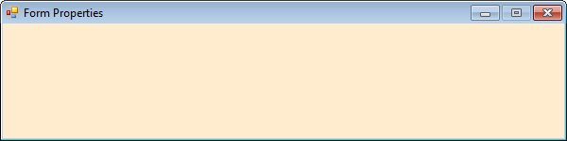
Ví dụ 4

Slide 19
Form Method
Show()
ShowDialog();
Hide();
Close();
Notes:
The Show function shows the form in a non modal form. This means that you can click on the parent form.
ShowDialog shows the form modally, meaning you cannot go to the parent form
Application.Run() runs the main parent form, and makes that form the main form. Application.Run() is usually found in main.

Slide 20
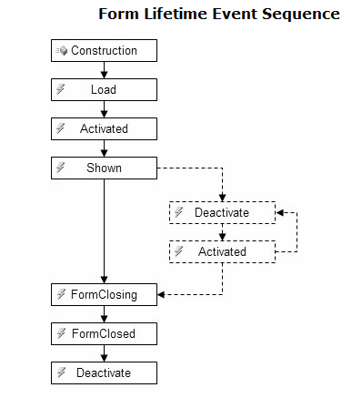
Notes:
Move: This event occurs when the form is moved. Although by default, when a form is instantiated and launched, the user does not move it, yet this event is triggered before the Load event occurs.
Load: This event occurs before a form is displayed for the first time.
VisibleChanged: This event occurs when the Visible property value changes.
Activated: This event occurs when the form is activated in code or by the user.
Shown: This event occurs whenever the form is first displayed.
Paint: This event occurs when the control is redrawn.
Deactivate: This event occurs when the form loses focus and is not the active form.
Closing: This event occurs when the form is closing.
Closed: This event occurs when the form is being closed.

Slide 21
Form Event
Click
DoubleClick
KeyDown
MouseHover
Paint
Resize
……

Slide 22
Sự kiên form Load
class Program
{
static void Main(string[] args)
{
Form f = new Form();
f.Load += new EventHandler(f_Load);
Application.Run(f);
}
private static void f_Load(object sender, EventArgs e)
{
MessageBox.Show("Hello ");
}
}

Slide 23
Events
Một event là một đối tượng biểu diễn một hành động
Ví dụ:
The mouse is moved or button clicked
The mouse is dragged
A graphical button is clicked
A keyboard key is pressed
A timer expires
Sự kiện thường tương ứng với thao tác của người dùng
Có thể viết các bộ đáp ứng sự kiện
GUI
Control
event
Event
handler
message
User
program

Slide 24
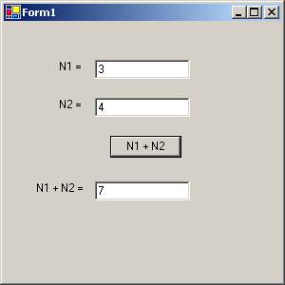
Events
Event Handler:
{
Get N1 and N2
Return N1+N2
Call the program
}
User
Program:
Put N1+N2

Slide 25
Button
Call me when you
are pressed
Event
Handler
Button
I have been pressed
Event
Handler
Handler 1
GUI Control
Handler
GUI Control
Handler 2
GUI Control
Handler 3
calls
Handler 1 for event E
calls
Object A raises event E
Delegate for event E
Handler 2 for event E
Handler 3 for event E

Slide 26
GUI Events
App1
App2
mouse click
OK
OK
Cancel
Cancel
App2 code:
OKbtn_click()
{
do stuff;
}
CancelBtn_click()
{
do different stuff;
}
App2Form_click()
{
do other stuff;
}
App1
event
loop
Window System
event
loop
App2
event
loop
input device
which app?
which control?

Slide 27
GUI program
GUI program:
main()
{
decl data storage;
initialization code;
create GUI;
register callbacks;
main event loop;
}
Callback1() //button1 press
{ code;
}
Callback2() //button2 press
{ code;
}
…
User input commands
Non-linear execution
Unpredictable order
Much idle time
Event callback procs

Slide 28
C# WinApp
C# WinApp:
Class{
decl data storage;
constructor(){
initialization code;
create GUI controls;
register callbacks;
}
main(){
Run(new )
}
callback1(){
do stuff;
}
callback2(){
do stuff;
}
…
“delegates” = callbacks
Function pointers
Listeners
Notes:
I just met you, And this is crazy, But here's my number (delegate), So if something happens (event), Call me, maybe (callback)?
A callback is executable code that is passed as an argument to other code.

Slide 29
Delegates
Đăng ký control để nhận events
Gắn vào Control một function pointer để gọi callback function
F.Load += new EventHandler(MyLoadHandler);
Nhận events từ control
Control sẽ gọi function pointer
private void button1_Click(object sender, EventArgs e){
1. button1.Click += button1_click( )
click
Button1
Button1_click() callback
2. button1_Click( )

Slide 30
Event Handler
Thông điệp gửi đi bằng cách chuyển giao.
Bộ xử lý sự kiện(Event Handler) sẽ được gọi khi sự kiện tương ứng phát sinh
void EventMethodName(Object sender, EventArgs e)

Slide 31
Paint Event
class Program
{
static void Main(string[] args)
{
Form f = new Form();
f.Click+=new EventHandler(f_Click);
Application.Run(f);
}
static void f_Click(Object sender, EventArgs e) {
Form f = (Form)sender;
Graphics gx = f.CreateGraphics();
gx.DrawString("Form 1 \n Form 1\n", f.Font, Brushes.Black, 30, 30);
}
}

Slide 32
Paint Event
class Program
{
static void Main(string[] args)
{
Form f = new Form();
f.Click+=new EventHandler(f_Click);
Application.Run(f);
}
static void f_Click(Object sender, EventArgs e) {
Form f = (Form)sender;
Graphics gx = f.CreateGraphics();
gx.DrawString("Form 1 \n Form 1\n", f.Font, Brushes.Black, 30, 30);
}
}

Slide 33
static void Main(string[] args)
{
Form f1 = new Form();
f1.Text = "2 Paint Event";
f1.BackColor=Color.White;
f1.Paint += new PaintEventHandler(f1_Paint1);
f1.Paint += new PaintEventHandler(f1_Paint2);
Application.Run(f1);
}
static void f1_Paint1(Object sender, PaintEventArgs pea)
{
Form f = (Form)sender;
Graphics g = pea.Graphics;
g.DrawString("Paint 1 Event ", f.Font, Brushes.Black, 0, 0);
}
static void f1_Paint2(Object sender, PaintEventArgs pea)
{
Form f = (Form)sender;
Graphics g = pea.Graphics;
g.DrawString("Paint 2 Event ", f.Font, Brushes.Black, 0, 100);
}

Slide 34
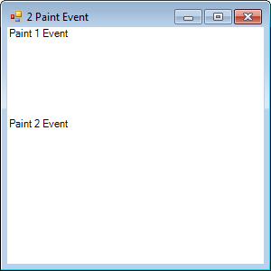
Paint Event

Slide 35
Thêm control
static void Main(string[] args)
{
Form f1 = new Form();
Button b = new Button();
b.Text = "OK";
b.Click+=new EventHandler(b_Click);
b.Location = new Point(10, 10);
Button b1 = new Button();
b1.Text = "Exit";
b1.Click += new EventHandler(b1_Click);
b1.Location= new Point(b.Left, b.Height + b.Top + 10);
f1.Controls.Add(b);
f1.Controls.Add(b1);
f1.Text = "2 Paint Event";
f1.BackColor=Color.White;
f1.AcceptButton = b;
f1.CancelButton = b1;
Application.Run(f1);
}

Slide 36
Thêm control
static void b_Click(Object sender, EventArgs e)
{
MessageBox.Show("Hello World");
}
static void b1_Click(Object sender, EventArgs e)
{
Application.Exit();
}

Slide 37
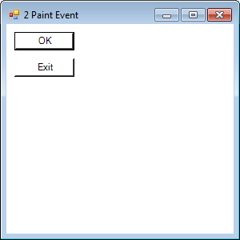
Thêm control

Slide 38
Kế thừa Form
class Myform:System.Windows.Forms.Form
{
public Myform()
{
Text = "My Form Class";
}
}
static void Main(string[] args)
{
Myform f=new Myform();
Application.Run(f);
}

Slide 39
Kế thừa Form
class Myform:System.Windows.Forms.Form
{
public Myform()
{
Text = "My Form Class";
}
protected override void OnPaint(PaintEventArgs pea)
{
base.OnPaint(pea);
Graphics g=pea.Graphics;
g.DrawString("Hello World", Font, Brushes.Red,20,20);
}
}

Slide 40
Kế thừa Form
class Program
{
static void Main(string[] args)
{
Myform f=new Myform();
f.Text = "Ke thua tu " + f.Text;
f.Paint+=new PaintEventHandler(f_Paint);
Application.Run(f);
}
static void f_Paint(Object sender, PaintEventArgs pea)
{
Form form = (Form)sender;
Graphics g = pea.Graphics;
g.DrawString("New Hello World", form.Font, Brushes.Red, 50, 50);
}
}

Slide 41
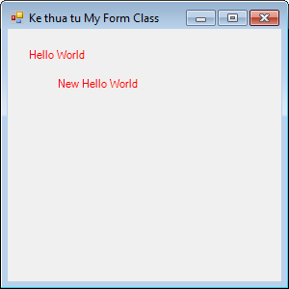
Kế thừa Form

Slide 42
MessageBox.Show
MessageBox.Show (String strText)
MessageBox.Show (String strText, String strCaption)
MessageBox.Show (String strTex, String strCaption, MessageBoxButtons mbb)
MessageBox.Show (String strTex, String strCaption, MessageBoxButtons mbb, MessageBoxIcon mbi)
MessageBox.Show (String strTex, String strCaption, MessageBoxButtons mbb, MessageBoxIcon mbi, MessageBoxDefaultButton mbdb)
MessageBox.Show (String strTex, String strCaption, MessageBoxButtons mbb, MessageBoxIcon mbi, MessageBoxDefaultButton mbdb, MessageBoxOptions mbo)
Notes:
https://www.dotnetperls.com/messagebox-show

Slide 43
Form Controls
Là đơn vị cơ sở để tạo nên giao diện người dùng trong lập trình WinForm.
Là bất kỳ đối tượng nào nằm trong vùng chứa của Container có khả năng tương tác với người sử dụng.
Là đối tượng dùng để nhận dữ liệu được nhập vào hoặc xuất dữ liệu trên window form
Các control có các đặc điểm, các phương thức và các sự kiện riêng cho control đó

Slide 44
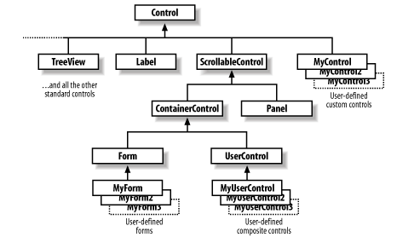
The Control class hierarchy

Slide 45
Thuộc tính chung
Properties
BackColor
CanFocus
Enabled
ForeColor
Name
Text
Visible

Slide 46
Các lớp cơ sở
System.Windows.Forms.Control -chứa chức năng cơ bản của thao tác xử lý bàn phím và nhập từ chuột và xử lý tin nhắn window.
System.Windows.Forms.ButtonBase - Lớp này hỗ trợ chức năng cơ bản của một nút
System.Windows.Forms.TextBoxBase - cung cấp chức năng và thuộc tính thông thuờng cho các lớp thừa hưởng. Cả hai lớp TextBox và RichTextBox sử dụng chức năng cung cấp bởi TextBoxBase.
System.Windows.Forms.ScrollableControl - quản lý sự phát sinh và hiển thị của các thanh cuộn đến người dùng để truy cập đến gốc của một hiển thị.
System.Windows.Forms.ContainerControl - Lớp này quản lý chức năng yêu cầu cho một control để hành động
System.Windows.Forms.Panel - có thể chứa các control thêm vào, nhưng khác với lớp ContainerControl, nó phân loại các control một cách đơn giản.
System.Windows.Forms.Form - Tạo bất kỳ loại cửa sổ nào: standard, toolbox, borderless, modal dialog boxes và multi-document interfaces.
System.Windows.Forms.UserControl - tạo một custom control đến việc được dùng trong một nơi phức tạp trong một ứng dụng hay tổ chức

Slide 47
STANDARD CONTROL
Một đối tượng control kế thừa trực tiếp/ gián tiếp từ System.Windows.Forms.Control
Có các loại:
Action control: Button, Toolbar, MenuBar, ContextMenu
Value control: Label, TextBox, PictureBox
List control: ListBox, ComboBox, DataGrid, TreeView,
Container control: GroupBox, Panel, ImageList, …
Dialogs:OpenFileDialog, SaveFileDialog, PrintDialog, etc

Slide 48
Buttons
Control | Mô tả
Button | Normal button for actions (e.g., OK or Cancel)
CheckBox | Yes/no selection button
RadioButton | Single selection from a range of choices
Notes:
private void AllCheckBoxes_CheckedChanged(Object sender, EventArgs e) { // Check of the raiser of the event is a checked Checkbox. // Of course we also need to to cast it first. if (((RadioButton)sender).Checked) { // This is the correct control. RadioButton rb = (RadioButton)sender; } }

Slide 49
Time and date
Control | Mô tả
DateTimePicker | UI for specifying a date or time
MonthCalendar | UI showing a single calendar month

Slide 50
Labels and pictures
Control | Mô tả
GroupBox | Visual grouping for sets of related controls
Label | Text label, usually providing a name or description for some other control (e.g., a text box)
PictureBox | A picture: supports various bitmap formats (BMP, ICO, JPEG, TIFF, and PNG) and Windows metafiles
LinkLabel | Hyperlink, e.g., a URL; this effectively combines label-like and button-like behavior

Slide 51
Text editing
Control | Mô tả
TextBox | An editable text field (plain text only)
RichTextBox | An editable text fields supporting text with formatting (based on RTF—the Rich Text Format)
NumericUpDown | A text box containing a number, and an associated pair of up/down buttons (often known as a spin control)
DomainUpDown | Similar to a NumericUpDown, only the text box can contain any string; the up and down buttons move through a list of strings

Slide 52
Lists and data
Control | Mô tả
ListBox | A vertical list of selectable text items (items may also have images)
ComboBox | An editable text field with an associated drop-down list of selectable items
ListView | A list of selectable items similar to the contents of a Windows Explorer window; supports Large Icon, Small Icon, List and Details views
TreeView | A hierarchical display, similar to that used in the Folders pane of Windows Explorer
PropertyGrid | A UI for editing properties on some object; very similar to the Properties panels in Visual Studio .NET
DataGrid | A grid control showing the contents of a DataSet

Slide 53
Position and progress bars
Control | Mô tả
HScrollBar | A horizontal Windows scrollbar
VScrollBar | A vertical Windows scrollbar
TrackBar | A UI for selecting from a linear range of values (useful for continuous ranges such as percentages)
ProgressBar | A bar indicating what proportion of a long-running task has completed

Slide 54
Layout
Control | Mô tả
TabControl | Allows multiple similarly sized dialogs to share a single window, with card index style tabs selecting between them—similar to those used on Properties pages in Windows Explorer
Splitter | A bar dividing two parts of a window either vertically or horizontally, allowing the proportion of space given to the two parts to be modified—similar to the divider between the Folders pane and the main pane of a Windows Explorer window
StatusBar | A bar along the bottom of the window providing textual information appropriate to the application, and a window resizing grip (most Windows applications have these)
ToolBar | A bar containing shortcut buttons to frequently used UI operations (most Windows applications have these)

Slide 55
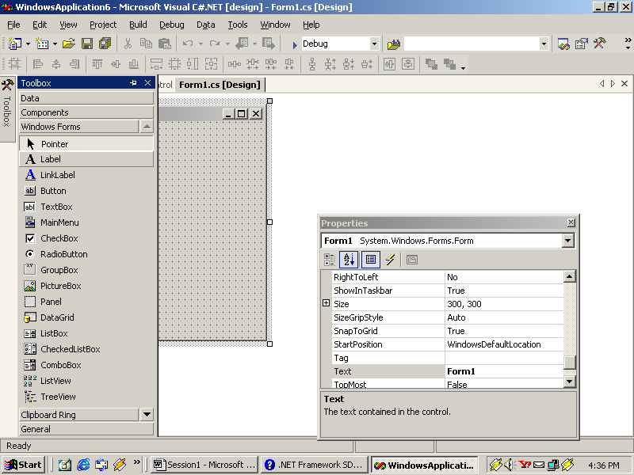
Label
PROPERTIES
Methods
Image
Hide
TabStop
Show
Update
Events
Paint

Slide 56
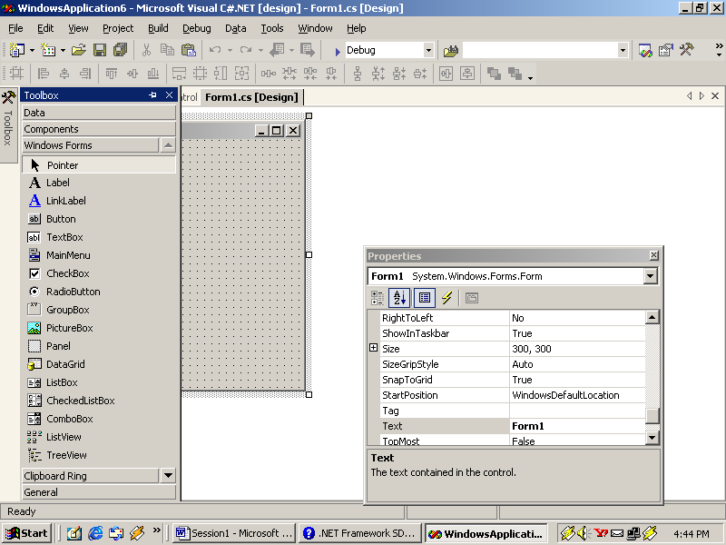
TextBox
PROPERTIES
Methods
AcceptReturn
AppendText
Clear
ReadOnly
Paste
Passwordchar
MaxLength
Cut
Events
Copy
Multiline
ScrollBars
TextChanged
MultilineChanged

Slide 57
Button
PROPERTIES
Methods
DialogResult
PerformClick
TextAlign
Events
Click

Slide 58
ListBox control
ListBox control được dùng để hiển thị danh sách các phần tử.
Người dùng có thể chọn một hay nhiều phần tử từ list.
Bạn có thể thêm phần tử mới vào list thông qua cửa sổ property editor hoặc là thông qua mã chương trình lúc chạy.
Các thuộc tính thường gặp:
SelectionMode
Sorted
SelectedIndex
SelectedItem

Slide 59
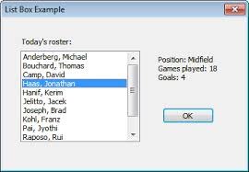
ListBox [1]
PROPERTIES
Items
SelectedItems
MultiColumn
Sorted
SelectedIndex
SelectedValue
SelectedItem
Text

Slide 60
ListBox [2]
Methods
Events
ClearSelected
SelectedIndexChanged
GetSelected
SelectedValueChanged
FindString
SetSelected

Slide 61
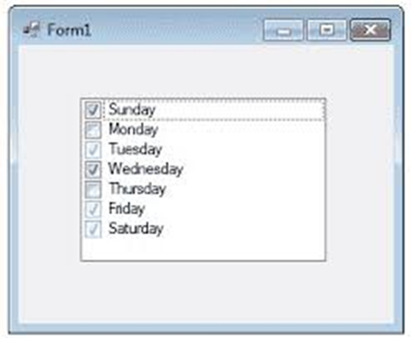
CheckedListBox
PROPERTIES
Methods
SetItemChecked
CheckedIndices
GetItemChecked
ThreeDCheckBoxes
CheckedItems
GetItemCheckState
Events
SetItemCheckState
ItemCheck

Slide 62
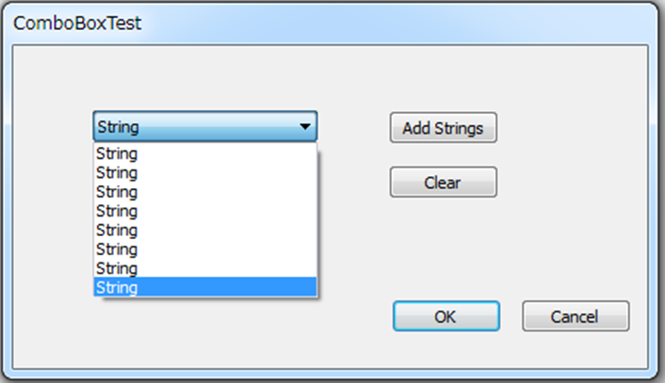
ComboBox control
Dùng để hiển thị danh sách các phần tử, tuy nhiên ComboBox hiển thị các danh sách này theo kiểu drop – down.
ComboBox có cho phép người dùng nhập dữ liệu vào.
Các phần tử trong ComboBox có thể được thêm vào thông qua property editor hoặc mã chương trình lúc chạy.
Một số các thuộc tính thông dụng:
Text
Sorted
SelectedIndex
SelectedItem

Slide 63
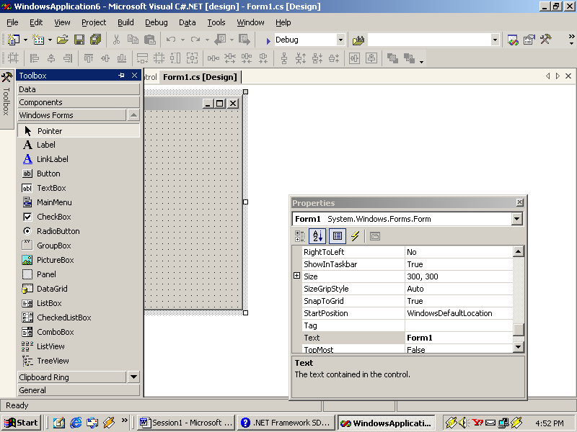
ComboBox
Methods
PROPERTIES
Select
DropDownStyle
Focused
SelectAll
MaxDropDownItems
Events
DropDown

Slide 64
CheckBox control
CheckBox control dùng để hiển thị Yes/No hay đúng/sai.
Các thuộc tính thường dùng:
Text
Checked
CheckBox control cho phép người dùng chọn nhiều hơn 1 lựa chọn

Slide 65
RadioButton control
Dùng để cho người dùng chọn một lựa chọn.
Trong một nhóm, chỉ có một RadioButton được chọn.
Các thuộc tính thường được sử dụng:
Text
Checked

Slide 66
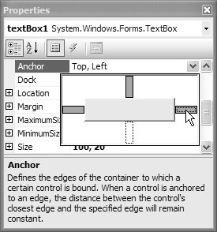
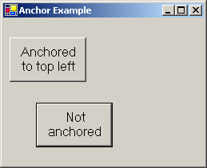
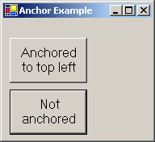
KIỂU TRÌNH BÀY ĐỘNG
Anchoring

Slide 67
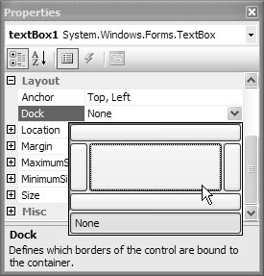
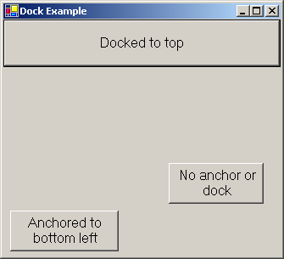
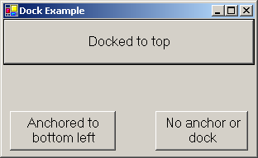
KIỂU TRÌNH BÀY ĐỘNG
Docking

Slide 68
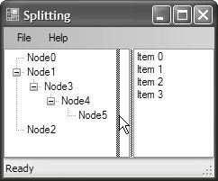
LAYOUT CONTROLS
SplitContainer

Slide 69
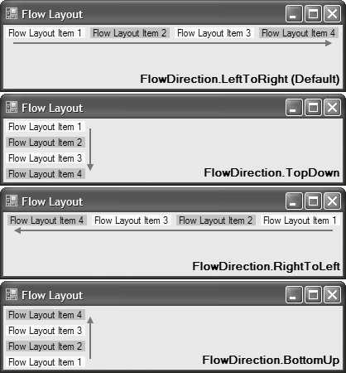
LAYOUT CONTROLS
FlowLayout

Slide 70
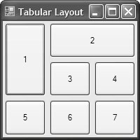
LAYOUT CONTROLS
TableLayoutPanel

Slide 71
MENU
Nhóm các lệnh liên quan với nhau
Gồm:
Commands
Submenus
Mỗi chọn lựa có event handler của nó

Slide 72
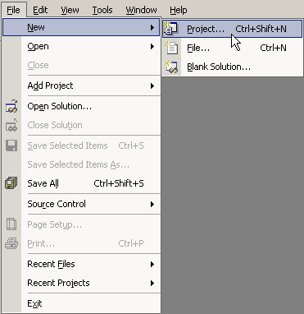
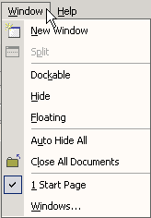
MENU
Menu
Shortcut key
Disabled command
submenu
Separator bar
Checked menu item

Slide 73
Thuộc tính Main Menu
MenuItems | Collection of MenuItems for the MainMenu.
RightToLeft | Used to display text from right to left. Useful for languages that are read from right to left.

Slide 74
Thuộc tính MenuItem
Checked | Whether menu item appears checked (according to property RadioCheck). Default false, meaning that the menu item is not checked.
Index | Item’s position in parent menu.
MenuItems | Collection of submenu items for this menu item.
MergeOrder | This property sets the position of menu item when parent menu merged with another menu.
MergeType | This property takes a value of the MenuMerge enumeration. Specifies how parent menu merges with another menu. Possible values are Add, MergeItems, Remove and Replace.

Slide 75
Thuộc tính MenuItem
RadioCheck | If true, menu item appears as radio button (black circle) when checked; if false, menu item displays checkmark. Default false.
Shortcut | Shortcut key for the menu item (i.e. Ctrl + F9 can be equivalent to clicking a specific item).
ShowShortcut | If true, shortcut key shown beside menu item text. Default true.
Text | Text to appear on menu item. To make an Alt access shortcut, precede a character with & (i.e. &File for File).
Enabled
Visible
DefaultItem

Slide 76
Menu Constructors
MainMenu();
MainMenu(Menultem[] ami);
FormName.Menu = mMenu
ContextMenu()
ContextMenu(Menultem[] ami)
FormName.ContextMenu = cMenu
MenuItem()
Menultem(string strText)
Menultem(string strText, EventHandler ehClick)
Menultem(string strText, EventHandler ehClick, Shortcut sc)
Menultem(string strText, Menultem[] ami)
mMenu.MenuItems.Add(miItem)
cMenu. .MenuItems.Add(miItem)

Slide 77
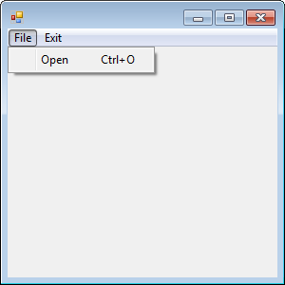
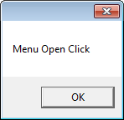
Menu

Slide 78
class MenuForm:Form
{
MainMenu mMenu;
MenuItem mFile;
MenuItem miFileOpen;
public MenuForm()
{
mMenu = new MainMenu();
mFile=new MenuItem();
mFile.Text="File";
miFileOpen = new MenuItem();
miFileOpen.Text = "Open";
miFileOpen.Click+=new EventHandler(miFileOpen_Click);
mFile.MenuItems.Add(miFileOpen);
mMenu.MenuItems.Add(mFile);
this.Menu = mMenu;
}
void miFileOpen_Click(Object sender, EventArgs ea)
{
MessageBox.Show("Menu Open Click");
}
}

Slide 79
class MenuForm:Form
{
MainMenu mMenu;
MenuItem mFile;
MenuItem miFileOpen;
public MenuForm()
{
miFileOpen = new MenuItem("Open",
new EventHandler(miFileOpen_Click), Shortcut.CtrlO);
mFile = new MenuItem("File", new MenuItem[] { miFileOpen});
mMenu = new MainMenu(new MenuItem[] { mFile });
this.Menu = mMenu;
}
void miFileOpen_Click(Object sender, EventArgs ea)
{
MessageBox.Show("Menu Open Click");
}
}

Slide 80
class MenuForm:Form
{
MainMenu mMenu;
MenuItem mFile;
MenuItem miFileOpen;
MenuItem mExit;
public MenuForm()
{
miFileOpen = new MenuItem("Open",
new EventHandler(miFileOpen_Click), Shortcut.CtrlO);
mFile = new MenuItem("File", new MenuItem[] { miFileOpen});
mExit = new MenuItem("Exit", new EventHandler(mExit_Click), Shortcut.CtrlX);
mMenu = new MainMenu(new MenuItem[] { mFile,mExit });
this.Menu = mMenu;
}
void miFileOpen_Click(Object sender, EventArgs ea) {…………}
void mExit_Click(Object sender, EventArgs ea)
{ Application.Exit(); }
}

Slide 81
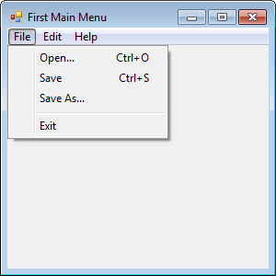
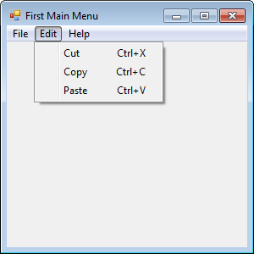
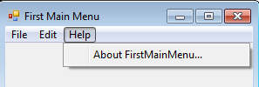
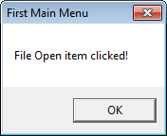
Menu

Slide 82
Menu
class FirstMainMenu : Form
{
public FirstMainMenu()
{
Text = "First Main Menu";
// Items on File submenu
MenuItem miOpen = new MenuItem("&Open...",
new EventHandler(MenuFileOpenOnClick),
Shortcut.CtrlO);
MenuItem miSave = new MenuItem("&Save“,…);
MenuItem miSaveAs = new MenuItem("Save &As...“),
MenuItem miDash = new MenuItem("-");
MenuItem miExit = new MenuItem("E&xit“,…);
// File item
MenuItem miFile = new MenuItem("&File",
new MenuItem[] {miOpen, miSave, miSaveAs, miDash, miExit });
// Items on Edit submenu
// Edit item
// Item on Help submenu
// Help item
// Main menu
Menu = new MainMenu(new MenuItem[] { miFile, miEdit, miHelp });
}

Slide 83
Cách viết khác
MenuItem miFile = new MenuItem("&File", new MenuItem[]
{
new MenuItem("&Open...",
new EventHandler(MenuFileOpenOnClick),
Shortcut.CtrlO),
new MenuItem("&Save",
new EventHandler(MenuFileSaveOnClick),
Shortcut.CtrlS),
new MenuItem("Save &As...",
new EventHandler(MenuFileSaveAsOnClick)),
new MenuItem("-"),
new MenuItem("E&xit",
new EventHandler(MenuFileExitOnClick))
});

Slide 84
Menu
void MenuFileOpenOnClick(object obj, EventArgs ea)
{ MessageBox.Show("File Open item clicked!", Text); }
void MenuFileSaveOnClick(object obj, EventArgs ea) {…}
void MenuFileSaveAsOnClick(object obj, EventArgs ea) {…}
void MenuFileExitOnClick(object obj, EventArgs ea) { Close(); }
void MenuEditCutOnClick(object obj, EventArgs ea) {…}
void MenuEditCopyOnClick(object obj, EventArgs ea) {…}
void MenuEditPasteOnClick(object obj, EventArgs ea) {…}
void MenuHelpAboutOnClick(object obj, EventArgs ea)
{
MessageBox.Show(Text + DateTime.Now);
}
}

Slide 85
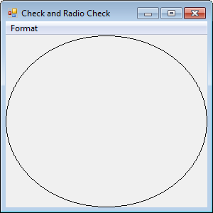
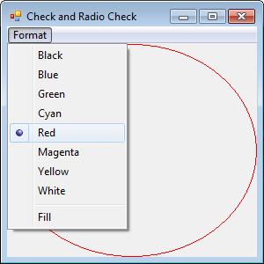
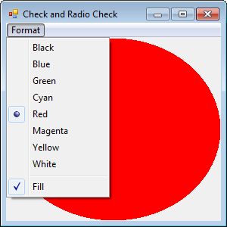
Menu

Slide 86
Menu
class CheckAndRadioCheck : Form
{
MenuItem miColor, miFill;
public CheckAndRadioCheck();
void MenuFormatColorOnClick(object obj, EventArgs ea);
void MenuFormatFillOnClick(object obj, EventArgs ea);
protected override void OnPaint(PaintEventArgs pea);
}

Slide 87
Menu
public CheckAndRadioCheck()
{
Text = "Check and Radio Check";
ResizeRedraw = true;
string[] astrColor = {"Black", "Blue", "Green", "Cyan",
"Red", "Magenta", "Yellow", "White"};
MenuItem[] ami = new MenuItem[astrColor.Length + 2];
EventHandler ehColor = new EventHandler(MenuFormatColorOnClick);
for (int i = 0; i < astrColor.Length; i++)
{
ami[i] = new MenuItem(astrColor[i], ehColor);
ami[i].RadioCheck = true;
}
miColor = ami[0];
miColor.Checked = true;
ami[astrColor.Length] = new MenuItem("-");
miFill = new MenuItem("&Fill“, new EventHandler(MenuFormatFillOnClick));
ami[astrColor.Length + 1] = miFill;
MenuItem mi = new MenuItem("&Format", ami);
Menu = new MainMenu(new MenuItem[] { mi });
}

Slide 88
Menu
void MenuFormatColorOnClick(object obj, EventArgs ea)
{
miColor.Checked = false;
miColor = (MenuItem)obj;
miColor.Checked = true;
Invalidate();
}
void MenuFormatFillOnClick(object obj, EventArgs ea)
{
MenuItem mi = (MenuItem)obj;
mi.Checked = !mi.Checked;
Invalidate();
}

Slide 89
Menu
protected override void OnPaint(PaintEventArgs pea)
{
Graphics grfx = pea.Graphics;
if (miFill.Checked)
{
Brush brush = new SolidBrush(Color.FromName(miColor.Text));
grfx.FillEllipse(brush, 0, 0, ClientSize.Width - 1,
ClientSize.Height - 1);
}
else
{
Pen pen = new Pen(Color.FromName(miColor.Text));
grfx.DrawEllipse(pen, 0, 0, ClientSize.Width - 1,
ClientSize.Height - 1);
}
}

Slide 90
DIALOG
Dialog là 1 Windows Form đặc biệt dùng để tương tác với người sử dụng và cung cấp các thông báo.
Dialog là một Windows Form đa năng.
Dialog chính là 1 Form với thuộc tính FormBorderStyle có giá trị FixedDialog

Slide 91
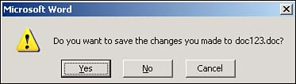
DIALOG
Mục đích sử dụng chính của Dialog là trao đổi thông tin với người sử dụng.
Sau khi lấy được thông tin, trình xử lý của Dialog sẽ lấy thông tin đó thực hiện một công việc khác.

Slide 92
PHÂN LOẠI DIALOG
MODAL
Phải cung cấp thông tin trước khi tiếp tục thực hiện chương trình
Dùng khi cần thu thập thông tin
MODELESS
Có thể tiếp tục sử dụng chương trình mà không cần phản hồi thông tin trong Dialog
Dùng khi chỉ đơn thuần thông báo thông tin.

Slide 93
CÁC DIALOG PHỔ BiẾN
ColorDialog
FontDialog
OpenFileDialog
PageSetupDialog
PrintDialog
PrintPreviewDialog
SaveFileDialog

Slide 94
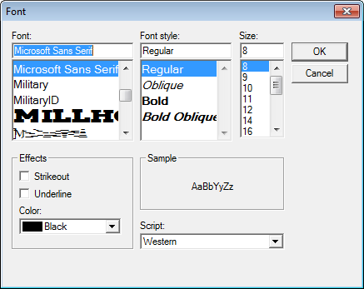
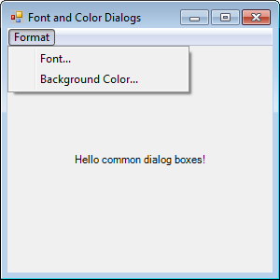
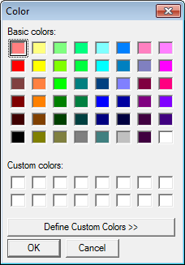
Font và Color Dialog

Slide 95
Font và Color Dialog
class FontAndColorDialogs : Form
{
public FontAndColorDialogs()
{
Text = "Font and Color Dialogs";
ResizeRedraw = true;
Menu = new MainMenu();
Menu.MenuItems.Add("&Format");
Menu.MenuItems[0].MenuItems.Add("&Font...",
new EventHandler(MenuFontOnClick));
Menu.MenuItems[0].MenuItems.Add("&Background Color...",
new EventHandler(MenuColorOnClick));
}

Slide 96
Font và Color Dialog
void MenuFontOnClick(object obj, EventArgs ea)
{
FontDialog fontdlg = new FontDialog();
fontdlg.Font = Font;
fontdlg.Color = ForeColor;
fontdlg.ShowColor = true;
if (fontdlg.ShowDialog() == DialogResult.OK)
{
Font = fontdlg.Font;
ForeColor = fontdlg.Color;
Invalidate();
}
}

Slide 97
Font và Color Dialog
void MenuColorOnClick(object obj, EventArgs ea)
{
ColorDialog clrdlg = new ColorDialog();
clrdlg.Color = BackColor;
if (clrdlg.ShowDialog() == DialogResult.OK)
BackColor = clrdlg.Color;
}

Slide 98
Font và Color Dialog
protected override void OnPaint(PaintEventArgs pea)
{
Graphics grfx = pea.Graphics;
StringFormat strfmt = new StringFormat();
strfmt.Alignment = strfmt.LineAlignment = StringAlignment.Center;
grfx.DrawString("Hello common dialog boxes!", Font,
new SolidBrush(ForeColor),
this.ClientRectangle, strfmt);
}

Slide 99
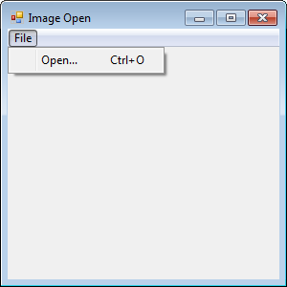
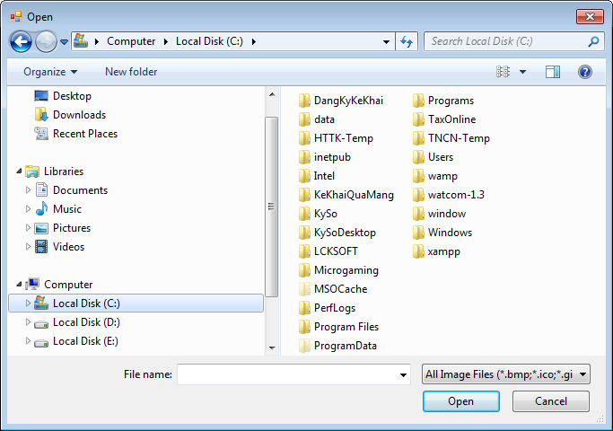
Open File Dialog

Slide 100
Open File Dialog
class ImageOpen : Form
{
protected string strProgName;
protected string strFileName;
protected Image image;
public ImageOpen()
{
Text = strProgName = "Image Open";
ResizeRedraw = true;
Menu = new MainMenu();
Menu.MenuItems.Add("&File");
Menu.MenuItems[0].MenuItems.Add(new MenuItem("&Open...",
new EventHandler(MenuFileOpenOnClick),
Shortcut.CtrlO));
}
protected override void OnPaint(PaintEventArgs pea)
{
Graphics grfx = pea.Graphics;
if (image != null)
grfx.DrawImage(image, 0, 0);
}

Slide 101
Open File Dialog
void MenuFileOpenOnClick(object obj, EventArgs ea)
{
OpenFileDialog dlg = new OpenFileDialog();
dlg.Filter = "All Image Files|*.bmp;*.ico;*.gif;*.jpeg;*.jpg;" +
"*.jfif;*.png;*.tif;*.tiff;*.wmf;*.emf|" +
"Windows Bitmap (*.bmp)|*.bmp|" +
"All Files (*.*)|*.*“;
if (dlg.ShowDialog() == DialogResult.OK)
{
try
{
image = Image.FromFile(dlg.FileName);
}
catch (Exception exc)
{
MessageBox.Show(exc.Message, strProgName);
return;
}
strFileName = dlg.FileName;
Text = strProgName + " - " + Path.GetFileName(strFileName);
Invalidate();
}
}

Slide 102
TẠO MỚI DIALOG
Các Dialog có sẵn không thể đáp ứng hết nhu cầu của người sử dụng.
Tạo mới Dialog tương tự như tạo 1 form
Không chứa phương thức Main()

Slide 103
LẤY THÔNG TIN PHẢN HỒI
Sử dụng thuộc tính DialogResult
Abort
Cancel
Ignore
No
None
OK
Retry
Yes

Slide 104
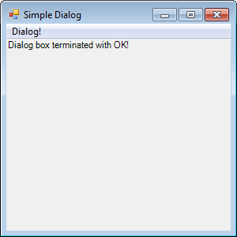
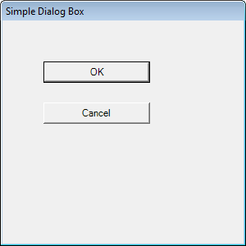
Ví dụ 1

Slide 105
class SimpleDialogBox:Form
{
public SimpleDialogBox()
{
Text = "Simple Dialog Box“;
FormBorderStyle = FormBorderStyle.FixedDialog;
ControlBox = false; MaximizeBox = false;
MinimizeBox = false;ShowInTaskbar = false;
Button btn = new Button();
btn.Parent = this;
btn.Text = "OK";
btn.Location = new Point(50, 50);
btn.Size = new Size(10 * Font.Height, 2 * Font.Height);
btn.Click += new EventHandler(ButtonOkOnClick);
btn = new Button();
btn.Parent = this;
btn.Text = "Cancel";
btn.Location = new Point(50, 100);
btn.Size = new Size(10 * Font.Height, 2 * Font.Height);
btn.Click += new EventHandler(ButtonCancelOnClick);
}
Phiên
bản
0.1

Slide 106
void ButtonOkOnClick(object obj, EventArgs ea)
{
DialogResult = DialogResult.OK;
}
void ButtonCancelOnClick(object obj, EventArgs ea)
{
DialogResult = DialogResult.Cancel;
}
}
Phiên
bản
0.1

Slide 107
class SimpleDialog : Form
{
string strDisplay = "“;
public SimpleDialog()
{
Text = "Simple Dialog“;
Menu = new MainMenu();
Menu.MenuItems.Add("&Dialog!", new EventHandler(MenuOnClick));
}
void MenuOnClick(object obj, EventArgs ea)
{
SimpleDialogBox dlg = new SimpleDialogBox();
dlg.ShowDialog();
strDisplay = "Dialog box terminated with " + dlg.DialogResult + "!";
Invalidate();
}
protected override void OnPaint(PaintEventArgs pea)
{….. }
}

Slide 108
class SimpleDialogBox:Form
{
public SimpleDialogBox()
{
Text = "Simple Dialog Box“;
FormBorderStyle = FormBorderStyle.FixedDialog;
ControlBox = false; MaximizeBox = false;
MinimizeBox = false;ShowInTaskbar = false;
Button btn = new Button();
btn.Parent = this;
btn.Text = "OK";
btn.Location = new Point(50, 50);
btn.Size = new Size(10 * Font.Height, 2 * Font.Height);
btn.DialogResult = DialogResult.OK;
btn = new Button();
btn.Parent = this;
btn.Text = "Cancel";
btn.Location = new Point(50, 100);
btn.Size = new Size(10 * Font.Height, 2 * Font.Height);
btn.DialogResult = DialogResult.Cancel;
}
}
Phiên
bản
0.2:
Dùng
Property
DialogResult

Slide 109
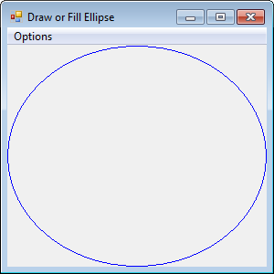

Ví dụ

Slide 110


Modeless Dialog

